Slide 1


Проектная работа
Приложение на Python
Воронов Никита 10«А»
ГБОУ Школа №1532

Slide 2


Цели и задачи
Изучить типы подключения, понять основной принцип обмена данными между двумя устройствами.
Реализовать настольное приложение для объединения двух экранов компьютеров:
Понять принцип работы сокетов
Понять как строиться приложение

Slide 3

Приложение
.exe
Плюсы:
Удобство
Скорость
Безопасность
.apk
Минусы:
Место на устройстве
Наличие комплектующих
.dmg

Slide 4
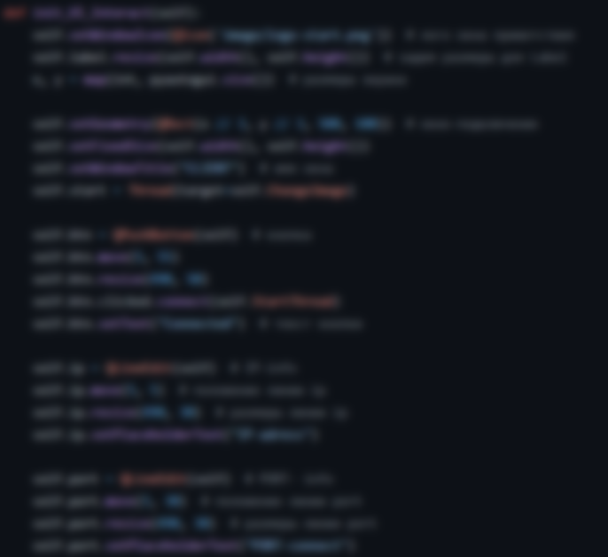


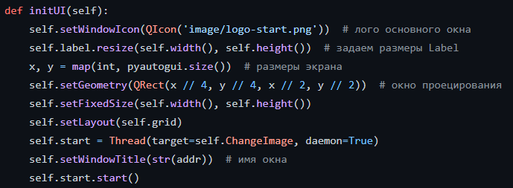
Pyqt5
Преимущества:
Кроссплатформенность
Понятный интерфейс
Простота понимания
Python библиотека для создания настольных приложений

Slide 5
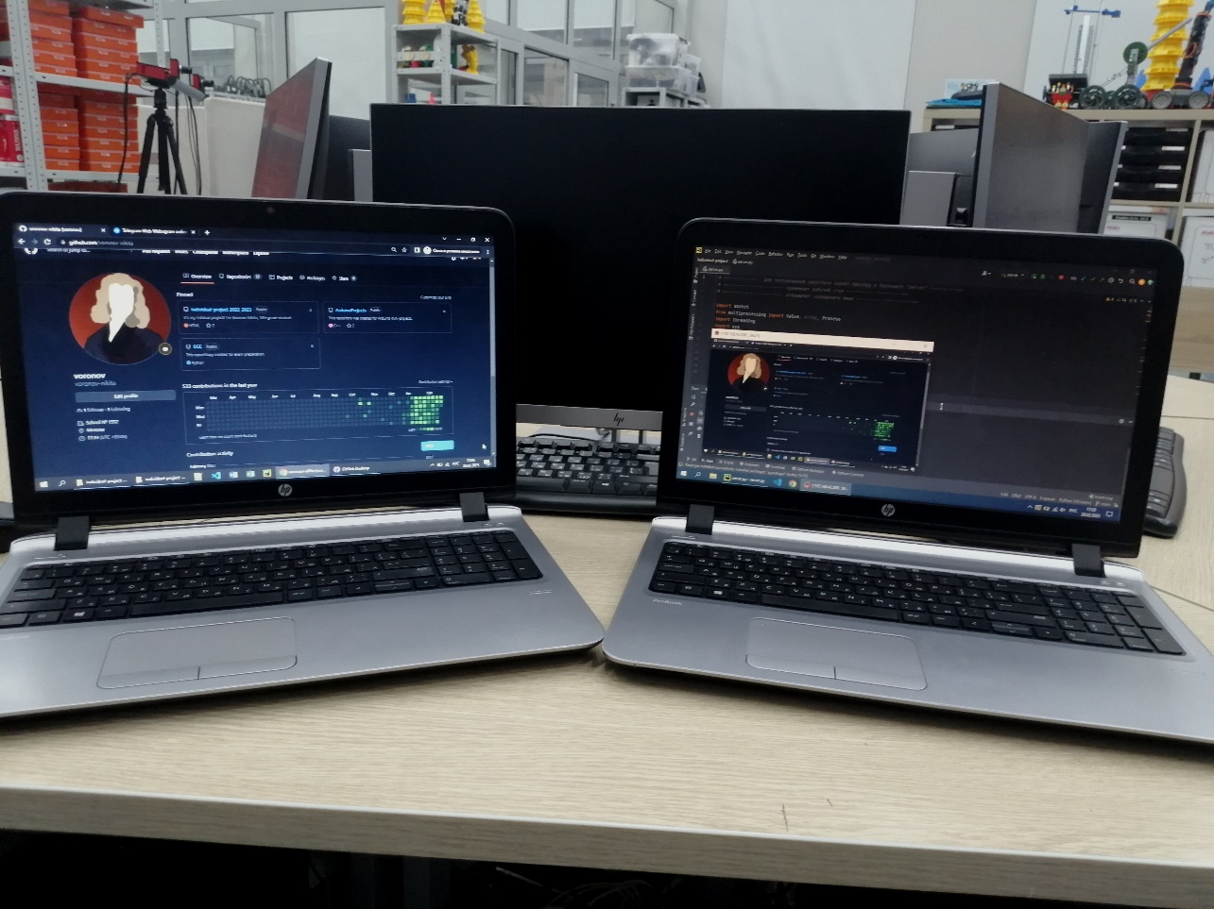

Slide 6
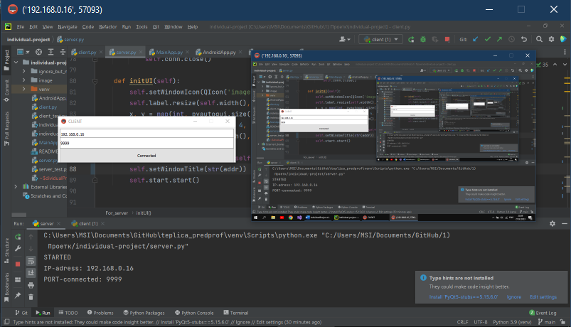
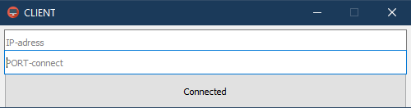
Принцип Работы приложения

Slide 7

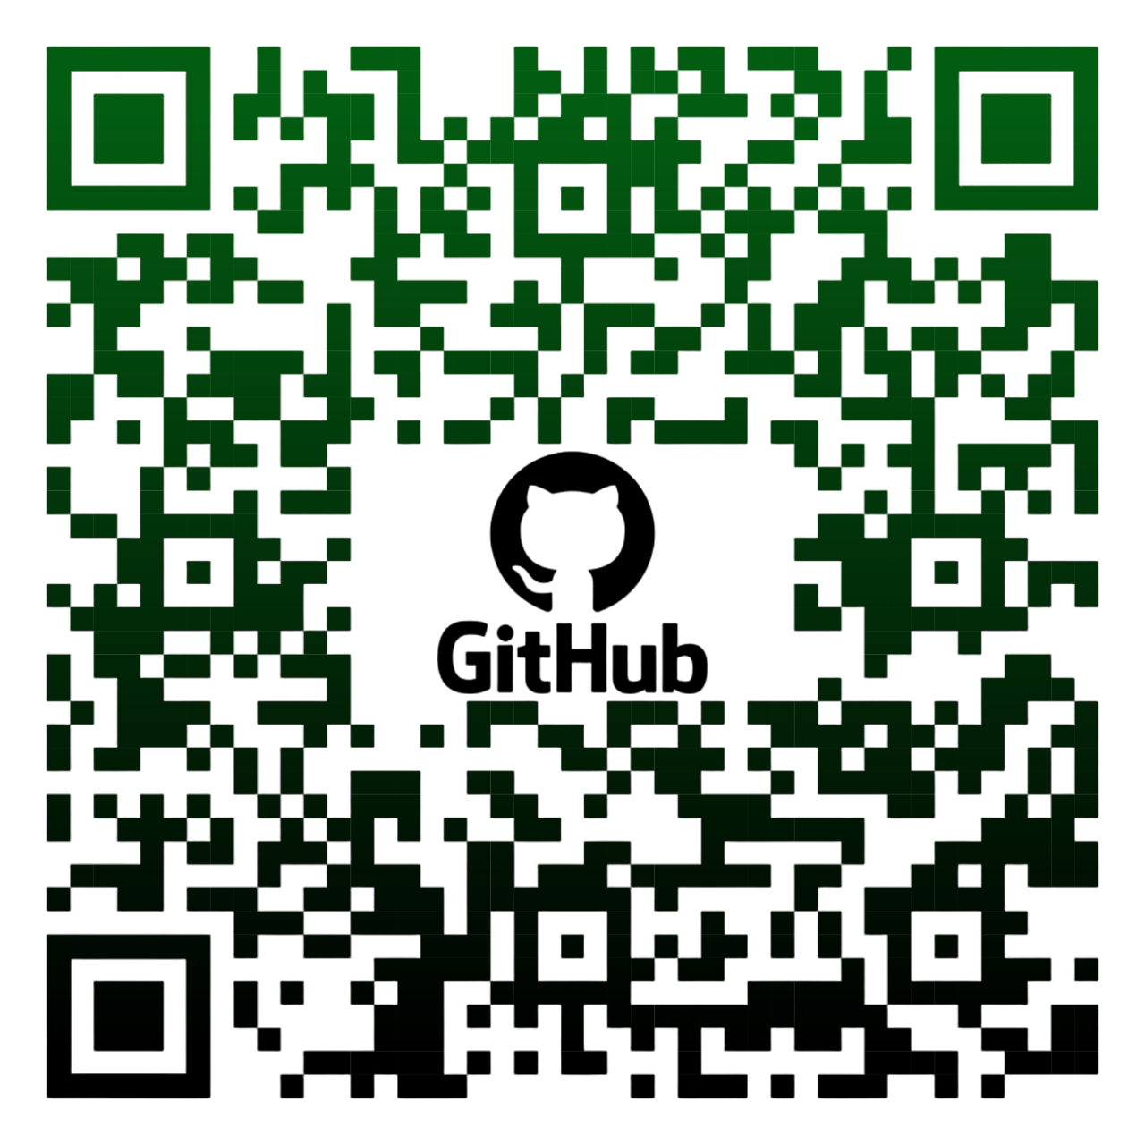

Slide 8

Выводы
В итоге, путем исследования способов передачи информации по беспроводной сети с использованием языка программирования Python, можно прийти к выводу о том, что особых альтернатив у данного языка нет. Socket, возможно, единственный вариант для наибольшего эффекта и простейшего алгоритма на Python.
IP→PORT→CONNECT

Slide 9

СПАСИБО ЗА ВНИМАНИЕ

